Slide 1
Думать - коллективно!
Решать - оперативно!
Отвечать - доказательно!
Бороться - старательно!
И открытия нас ждут обязательно!

Slide 2
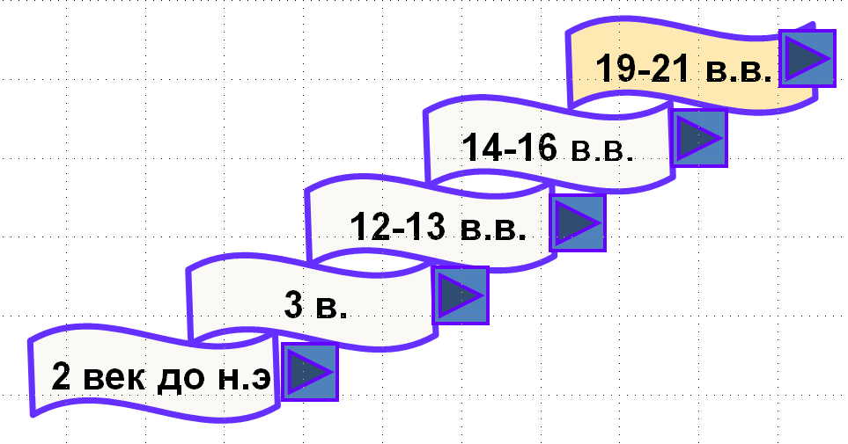
НЕМНОГО ИСТОРИИ
лента времени
отрицательных чисел

Slide 3
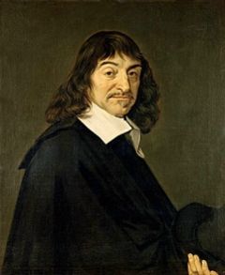
НЕМНОГО ИСТОРИИ
Первые сведения об отрицательных числах встречаются у_________________ математиков в_____________в. до н. э.
Положительные числа тогда толковались как___________, а отрицательные – как_______________
Лишь в VII в. ________________математики начали широко использовать отрицательные числа, но относились к ним с некоторым недоверием.
В Европе отрицательными числами начали пользоваться с XII–XIII вв., но до XVI в., как и в древности, они понимались как долги, большинство ученых считали их “_________”, в отличие от положительных чисел – “______________”.
?

Slide 4
УСТНО

Slide 5
ВЫЧИТАНИЕ
РАЦИОНАЛЬНЫХ ЧИСЕЛ

Slide 6
Работа в группах
5 – (-4) ;
-5- (-4);
-5 - 4

Slide 7
Правило вычитания рациональных чисел
a – b = a + (-b)
Чтобы найти ________двух чисел, можно
к ____________прибавить число, ____________вычитаемому

Slide 8
ФИЗКУЛЬТМИНУТКА

Slide 9
Алгоритм вычитания рациональных чисел.
a-b=a+(-b)
Уменьшаемое оставить прежним.
Разность заменить суммой. («-» на «+»)
Вычитаемое заменить противоположным ему числом.
Найти получившуюся сумму.

Slide 10
Задание № 1
Замените вычитание сложением и вычислите :
А) 34 – (-6)
Б) 5 – 32
В) -12 – 9
Г) -28 – (-40)

Slide 11
Задание № 2
А) 34 – (-6)
Б) 5 – 32
В) -12 – 9
Г) -28 – (-40)
a – b > 0
a – b <0

Slide 12
Задание № 2 (ВЫВОД)
a – b > 0
a – b <0
a > b
a < b

Slide 13
Продолжите высказывания:
Урок был:
Познавательным___________
Полезным __________________
Интересным________________

